Slide 1

IO-SDK
La PA dentro IO a costo (quasi) zero
Federico Feroldi - CTO PagoPA Michele Sciabarrà - Presidente NoiOpen

Slide 2
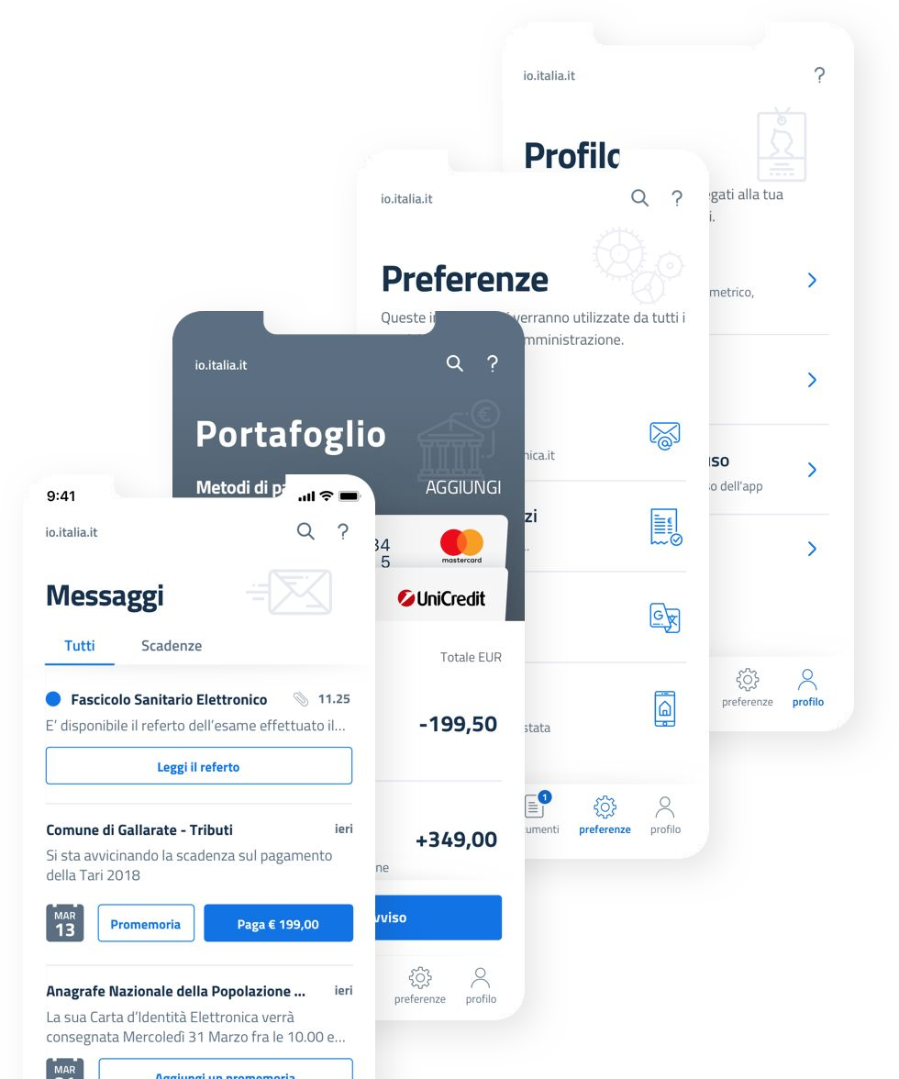
IO, l’app dei servizi pubblici
io.italia.it

Slide 3
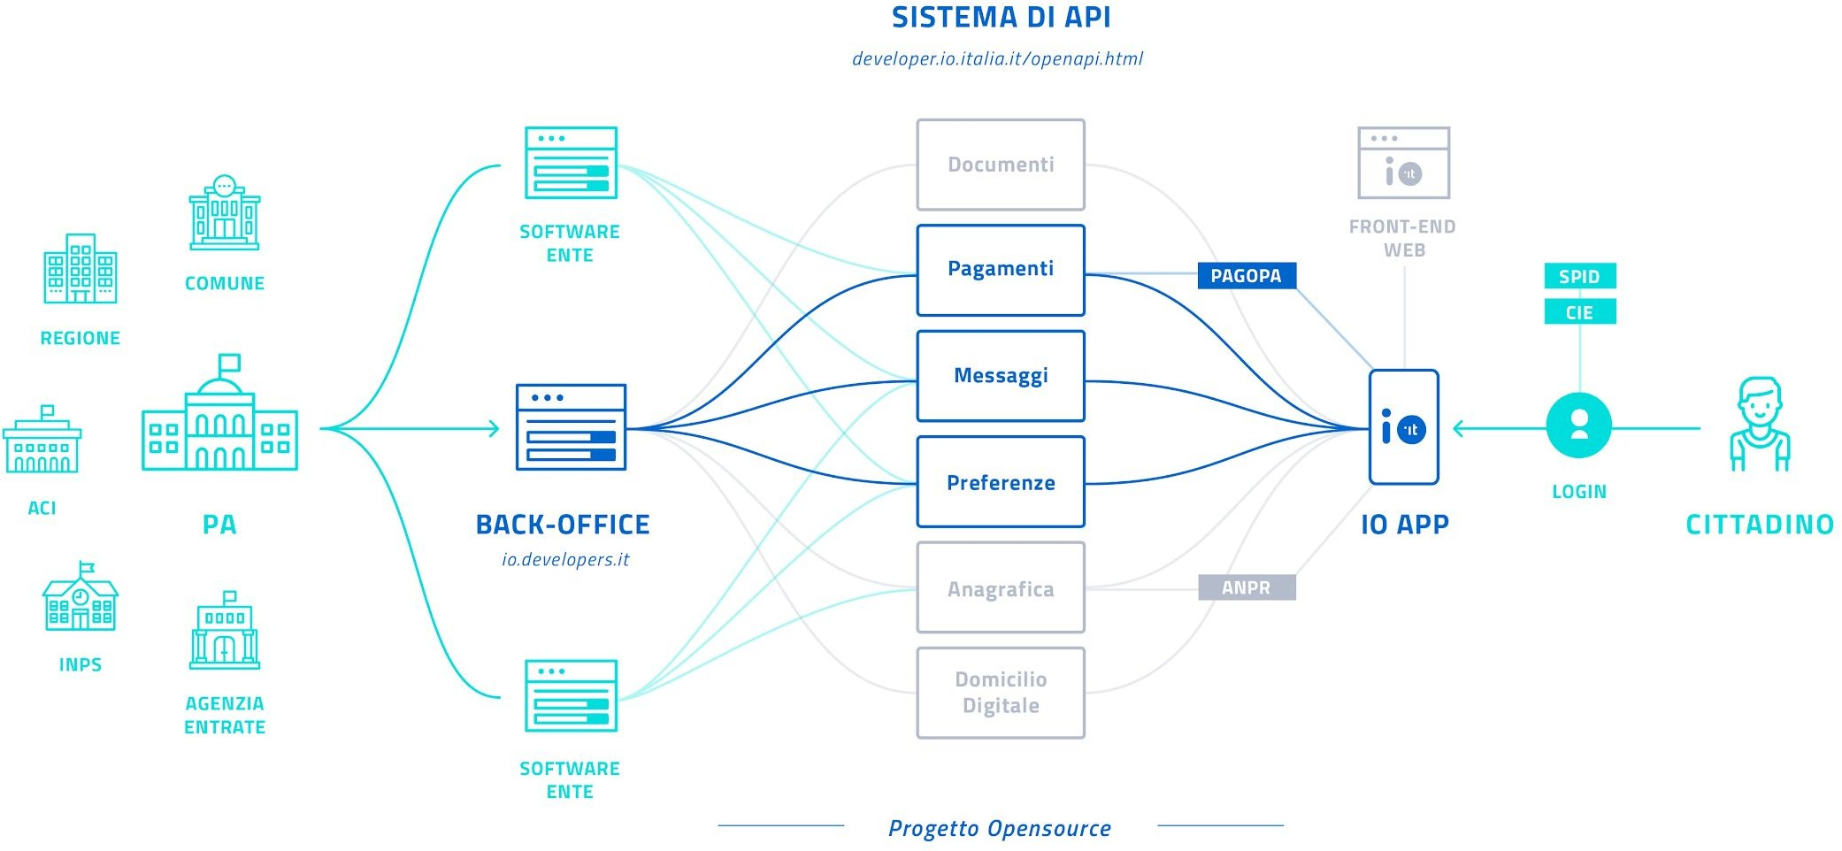

Slide 4

Integrazione di un servizio con l’app IO
Censimento Ente
Raccolta Dati
Chiamata API

Slide 5



Gestionali
La soluzione
Open Source
IO-SDK
Database
Connettore
SQL
Connettore
Excel
Connettore
Gestionale
Applicazione Gateway
REST
API

Slide 6
Andrea Tironi
Value Realization Team, Consorzio IT

Slide 7
Michele Sciabarrà
IO-SDK Project Lead e Presidente NoiOpen

Slide 8
Connettori disponibili
API JSON
Excel
GraphQL
Oracle
MySQL
SQL Server
Roadmap
Package "pronto all'uso"
Connettori multipli
API key multiple
Schedulatore
Gestione log
UI migliorata
Notes:
Specifica i DB

Slide 9
Approccio
Open Source
Partecipativo
Il progetto è sviluppato da NoiOpen, una community
indipendente
delegata da PagoPA SpA

Slide 10
Andrea Saccavini
Founder, WB Soluzioni

Slide 11
Michela Portesani
Responsabile IT, Comune di Cremona
Adamo Bozzetti
Consulente IT, Comune di Cremona

Slide 12
Raffaele Davolio
Responsabile Transizione Digitale,
Comune di Reggio Emilia

Slide 13
Giovanni Gadaleta
Senior Enterprise Architect,
NextRace srl

Slide 14
Raffaele Poltronieri
Cloud Architect,
Netalia

Slide 15
Per saperne di più
io.italia.it
github.com/pagopa/io-sdk
wiki.noiopen.it/wiki/IoGateway

